Slide 1
Кому это нужно?
Когда (где) этим заниматься?
Где взять оборудование?
Где взять методики?
И какой будет результат?

Slide 2
Проклятые вопросы проектной деятельности
Кому это нужно?
Когда (где) этим заниматься?
Где взять оборудование?
Где взять методики?
И какой будет результат?

Slide 3
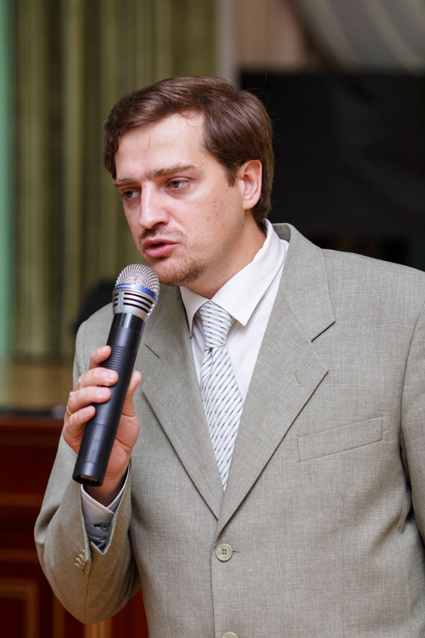
Варианты организации проектной и исследовательской
деятельности учащихся в естественно-научном направлении
в различных школах
Иван Алексеевич , к. б. н., учитель биологии,
тренер команды Москвы олимпиады по экологии, заместитель директора АНОО «Гимназия свт. Василия Великого», победитель конкурса «Учитель года России 2017»

Slide 4
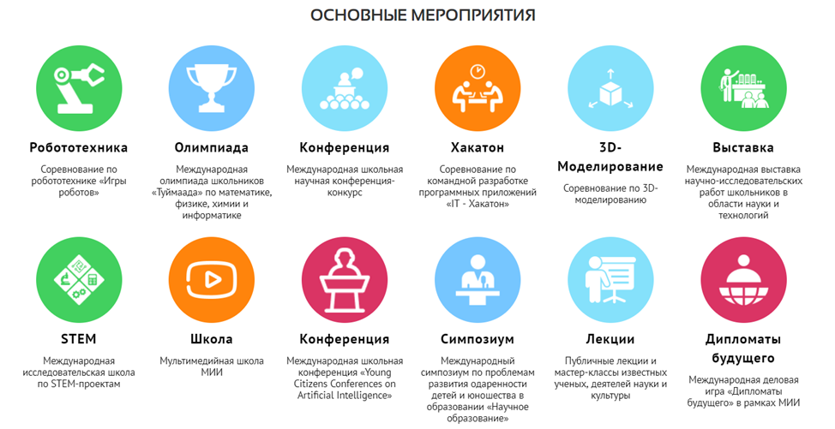

Slide 5
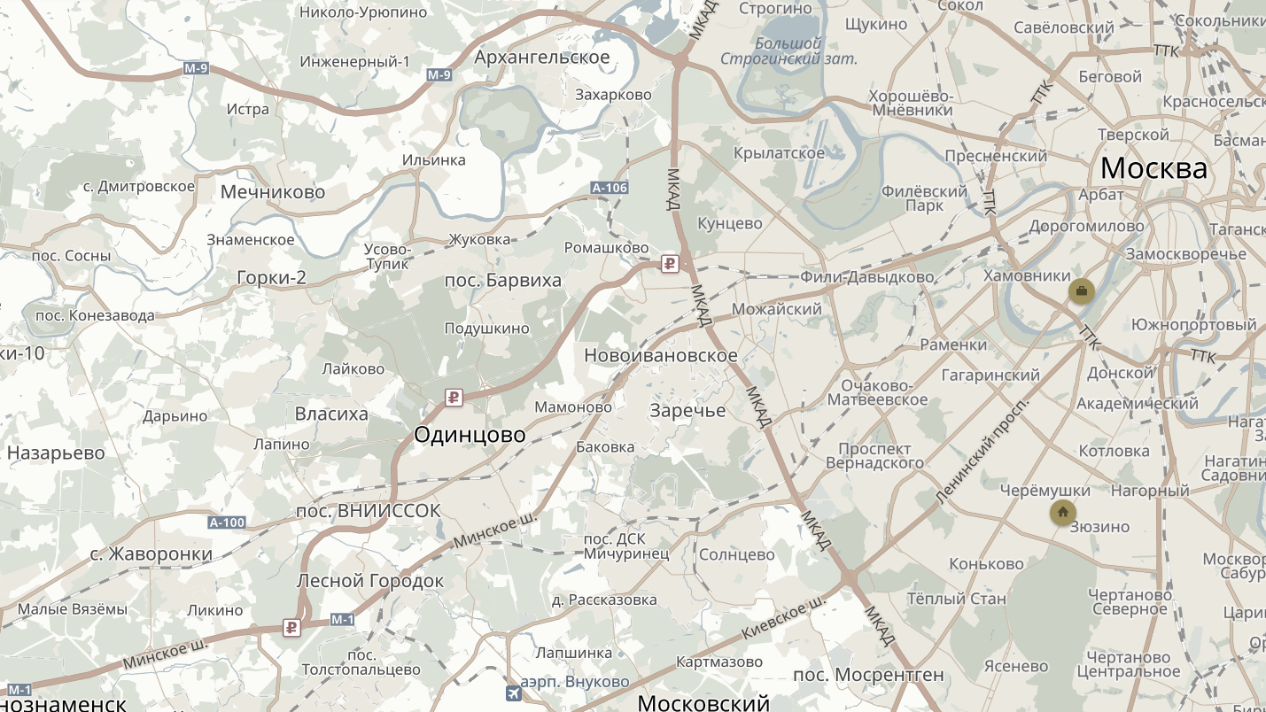

Slide 6
Гимназия им. Е. М. Примакова Модель МИШ. ФГОС 5 – 11 кл. 1 урок в неделю в расписании («Проект»)
Выбор темы
Работа над проектом
Презентация результата
ASC 2018
Проекты вели тьюторы из вузов Москвы (в т. ч. С опытом МИШ)
В работу не были включены учителя школы

Slide 7
Хорошевская школа Интеграция проектов и исследований (и ИКТ) в предметные курсы (биология, химия, физика). ФГОС 5 – 8 кл. Система модулей.
Развитие предметных компетенций через практикоориентированные кейсы, в т. ч. через «Атлас новых профессий»
Нужна предметная база для того, чтобы запустить процесс поиска информации по проекту («не с 0»)

Slide 8
Гимназия свт. Василия Великого 5 – 10 кл. (ФГОС 5 – 8 кл.) Внеурочная деятельность + доп. образование
Проекты вели тьюторы из вузов Москвы (в т. ч. С опытом МИШ)
В основном руководители – учителя Гимназии

Slide 9
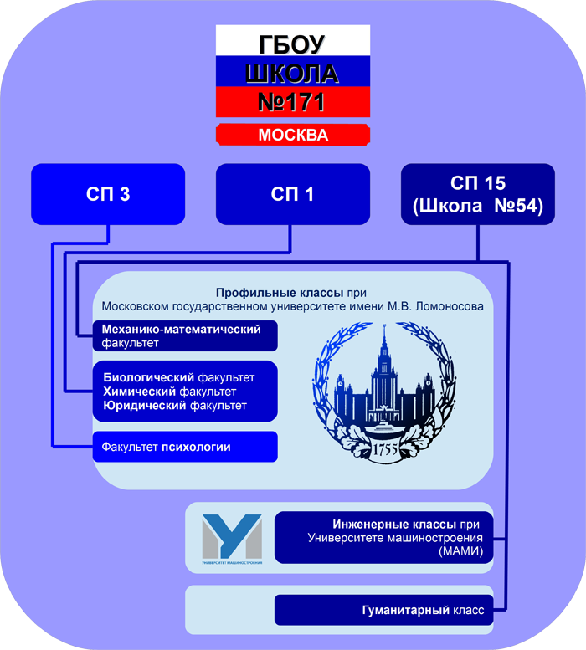
Лицейские классы Школы №171
В 1974 году при поддержке декана Химического факультета МГУ на базе школы №171 были открыты химические классы. В настоящий момент более 120 выпускников этих классов защитили кандидатские диссертации, более 20 – докторские. В 2007 году при поддержке Биологического факультета МГУ в школе №171 были открыты биологические классы, в 2017 г. – географические классы.

Slide 10
Участие школьников биоклассов во Всероссийской олимпиаде по экологии
Школа поднялась в рейтинге с 98 на 17 место
Число призеров и победителей регионального этапа по ВсОШ экологии
Первичные данные доступны для анализа по ссылке: https://yadi.sk/i/vh7AjtnJ32BpPy
Число участников регионального этапа по ВсОШ экологии

Slide 11
Как была организована проектно-исследовательская работа в школе?
Роль выездных мероприятий в проектно-исследовательской деятельности
Первичные данные доступны для анализа по ссылке: https://yadi.sk/i/vh7AjtnJ32BpPy
В 2013 г. выпускники выступали руководителями более 90% всех исследований учащихся биоклассов

Slide 12
Как можно повысить эффективность проектно-исследовательской работы?
Возможной точкой роста является сетевое взаимодействие
Первичные данные доступны для анализа по ссылке: https://yadi.sk/i/vh7AjtnJ32BpPy
Выездные мероприятия – эффективная форма организации проектно-исследовательской работы

Slide 13
Организация сетевого взаимодействия для развития проектно-исследовательской работы
Организации-партнеры
ВУЗы
МГУ
МАМИ
Институты
ИО РАН
Биологический факультет
Географический факультет
Факультет почвоведения
ИПЭЭ РАН
Дополнительное образование
МДЮЦ ЭКТ
«Воробьевы горы»
ООПТ
Байкальский заповедник
Кавказский заповедник
Утришский заповедник
Общественные организации
НП «Валдайский»
МПГУ
НОТ
IFTI
ООДИ
Милсет
РГО
Первичные данные доступны для анализа по ссылке: https://yadi.sk/i/vh7AjtnJ32BpPy

Slide 14
Что получилось?
Варианты 3-сторонних проектов
Школа 171
ИО РАН
РГО
Школа 171
МГУ
МДЮЦ ЭКТ
Школа 171
МАМИ
НОТ
Первичные данные доступны для анализа по ссылке: https://yadi.sk/i/vh7AjtnJ32BpPy
Увеличение доли работ, выполненных на базе вузов и организаций дополнительного образования

Slide 15
Как все успеть?
IX
Установочная сессия по проектно-исследовательской деятельности
X – XII
Работа над проектами и исследованиями
I
Школьная конференция «Через тернии к звездам»
II
IV
Школьный этап конференции МГК
Региональный этап олимпиады по экологии

Slide 16
Выводы и рекомендации
Выездные мероприятия – эффективная форма организации проектно-исследовательской деятельности.
Точкой роста эффективности проектно-исследовательской работы является сетевое взаимодействие с организациями-партнерами, такими как ВУЗы, научные институты, ООПТ, общественные организации и организации дополнительного образования.
Скрытым ресурсом являются выпускники, прошедшие через систему проектно-исследовательской работы.
Иногда целесообразно создание 3-х сторонних коллективов руководителей работ.
Notes:
Рекомендации должны носить конкретный, реалистичный характер

Slide 17
Параметр | Примакова | Хорошкола | ГСВВ | 171
Классы | 5 – 11 | 5 – 8 | 5 – 10 | 8 – 11
В учебном плане | + |  |  | +
Внеурочная деятельность |  |  | + | +
Дополнительное образование |  | + | + | +
Еженедельно | + | + | + | +
Модуль |  | + |  | +
Ведут учителя | (+) | + | + | +
Ведут тьюторы | + | + | (+) | +
Обязательно | +/– | +/– | +/– | +/–
Вне школы |  | (+) |  | +

Slide 18
«Проектная мастерская»
Проектная мастерская. Леонтович А. В., Саввичев А. С., Смирнов И. А.
Рабочая тетрадь по биологии к курсу «Проектная мастерская». Смирнов И. А., Мальцевская Н. В.
Рабочая тетрадь по химии к курсу «Проектная мастерская». Смирнова Н. Ю., Смирнов И. А.
Рабочая тетрадь по биологии к курсу «Проектная мастерская». Марко А. В., Смирнов И. А.

Slide 19
ismirnoff@ya.ru
biosmirnov.ru
Иван Алексеевич , к. б. н., учитель биологии,
тренер команды Москвы олимпиады по экологии, заместитель директора АНОО «Гимназия свт. Василия Великого», победитель конкурса «Учитель года России 2017»

